Slide 1
第六讲 进程调度与切换
目的与要求:能描述进程切换过程；列举进程调度原因及调度切换时机；比较进程各种调度算法优缺点；了解作业和进程的关系；能说明线程与进程的差别。
重点与难点:进程调度切换的实现与实用进程调度算法。
作业:第三章习题7,8,10,11,19,20

Slide 2
3.3进程控制与调度
3.3.1 进程执行
系统模型：内核程序嵌入进程运行。
执行模式（态）：进程可在用户态和核心态下运行。
进程模式切换：一个进程既运行用户态程序,在系统调用和中断转换到核心态时运行操作系统核心程序。
进程切换：指进程进入操作系统核心后因为自身等事件或有更迫切需要运行的进程就绪而让出处理机,处理机转去运行其它进程.*

Slide 3
进程切换过程
    保存处理机的上下文，包括程序计数器PC、处理机状态字PS、进程存储相关寄存器、其它寄存器。
    修改当前运行进程的进程控制块内容，包括将进程状态从运行态改成其它状态。
    选择另一个进程（按照调度算法）。
    修改被调度进程的进程控制块，包括把其状态改变到运行态。
    恢复被选进程（上次切换出处理机时）的处理机现场，按原保护的程序计数器值重置程序计数器PC，运行新选进程。*

Slide 4
3.3.2.进程调度
特指选择进程占用处理机
一、调度的一般含义
什么是调度：操作系统管理了系统的有限资源，当有多个进程（或多个进程发出的请求）要使用这些资源时，因为资源的有限性，必须按照一定的原则选择进程（请求）来占用资源。这就是调度。
调度目的:选取资源使用者占用资源或控制资源使用者数量。

Slide 5
几种不同调度举例
高级调度：选取输入井中的作业（用于批作业调度)，生成根进程，开始执行作业步。目的是控制使用系统资源的进程数。
中级调度：选取进程占用内存或有资格占用内存，又称进程滚入滚出。
低级调度：选取进程占用处理机,又称进程调度。
IO请求调度：设备驱动程序在多个IO请求中选取IO请求执行。

Slide 6
二、进程调度方式
注意：进程调度在核心态运行
非剥夺:只有当处理机上的进程主动放弃处理机（阻塞或结束）时才重新调度。
剥夺调度:当进程运行时可以被操作系统系统调度程序以某种原则剥夺其处理机。
处理机的执行次序
进程1
调度
进程2
调度
进程3
调度
进程1
调度
进程3
时间片到
I/O请求
时间片到
时间片到
时间片到

Slide 7
三、引起进程调度因素:
1、进程主动放弃处理机时：
正在执行的进程执行完毕。操作系统在处理“进程结束”系统调用后应请求重新调度。
正在执行的进程发出I/O请求。当操作系统内核驱动启动外设I/O后，在I/O请求没有完成前要将进程变成阻塞状态，应该请求重新调度。
正在执行的进程要等待其它进程或系统发出的事件时。如等待另一个进程通讯数据，这时操作系统应将现运行进程挂到等待队列，并且请求重新调度。
正在执行的进程暂时得不到所要的系统资源。如要求独占资源，但其被其它进程占用，这时等待的进程应阻塞到等待队列上，并且请求重新调度。

Slide 8
2、为支持可剥夺的进程调度方式，有新进程被就绪时（这时申请进行进程调度，新进程才可能剥夺老进程）：
当中断处理程序处理完中断，如I/O中断引起某个阻塞进程变成就绪状态时，应该申请重新调度。
当进程释放独占资源，引起其它等待该资源进程从阻塞状态进入就绪状态时，应该申请重新调度。
当某进程发“发送消息”系统调用，导致等待该消息的进程就绪时。
其它任何原因引起有进程从其它状态变成就绪状态，如进程被中调选中时。

Slide 9
3、为支持可剥夺调度，即使没有新就绪进程,为了让所有就绪进程轮流占用处理机，可在下述情况下申请进行进程调度：
当时钟中断发生,时钟中断处理程序调用有关时间片的处理程序，发现正运行进程时间片到，应请求重新调度。以便让其他进程占用处理机。
在按进程优先级进行调度的操作系统中，任何原因引起进程的优先级发生变化时，应请求重新调度。如进程通过系统调用自愿改变优先级时或者系统处理时钟中断时，根据各进程等待处理机的时间长短而调整进程的优先级。

Slide 10
四、调度与切换时机:
当发生引起调度条件，且当前进程无法继续运行下去时（如发生各种进程放弃处理机的条件）可以马上进行调度与切换。
当中断处理结束或系统调用处理结束返回被中断进程的用户态程序执行前，若申请调度标志置上，即可马上进行进程调度与切换。如果操作系统支持这种情况下运行调度程序，即实现了剥夺方式的调度。
实时系统还有其他调度与切换时机。如中断处理结束返回系统调用处理时。

Slide 11
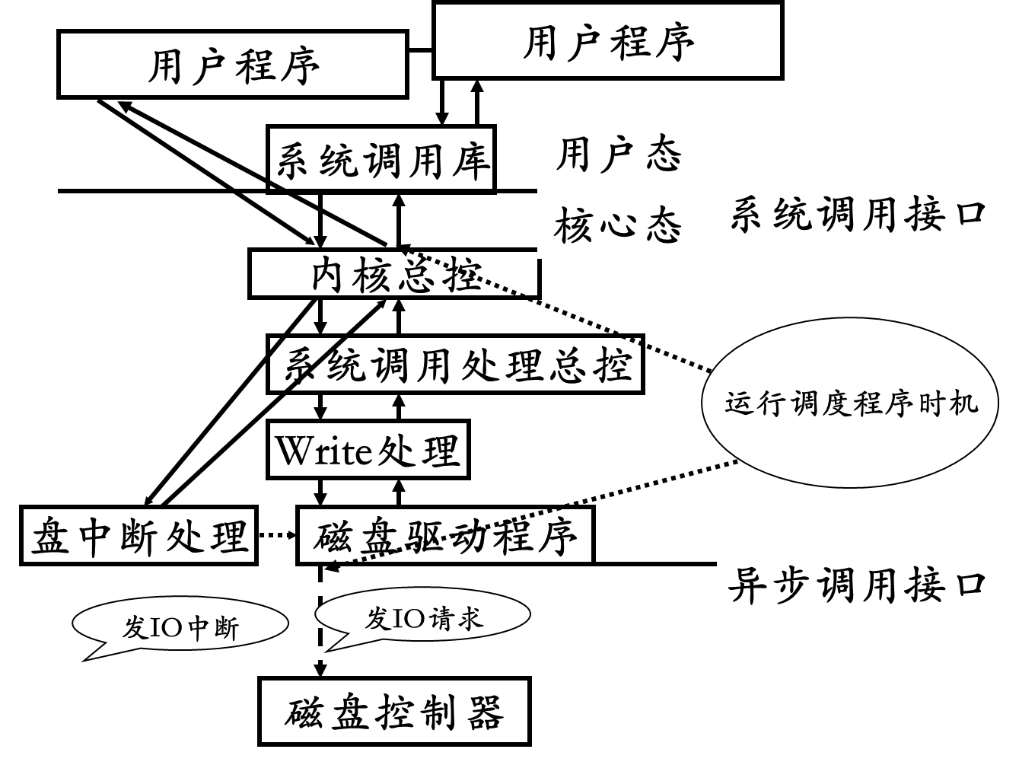
调度时机说明

Slide 12
3.3.3.进程调度算法
调度算法要求：高资源利用率、高吞吐量、用户满意等原则
FCFS:谁先到就绪队列,将处理机分给谁.
短进程优先:取一个下次所需运行时间最短的进程.(该算法能使平均等待时间最短)
最高响应比优先法：响应比R定义如下： R =(W+T)/T = 1+W/T （W为等待时间，T为下次所需运行时间）
优先级调度:选优先级最高的进程占用处理机,（优先级可固定也可动态改变）.
轮转调度法:以先来后到的次序+时间片轮转.*

Slide 13
多级反馈队列调度法:设置多条就绪队列,进程被调度执行后,在被剥夺或放弃处理机后而再就绪时可以改变其就绪队列(见下图）。
第一级队列
(FIFO)
…
使用处理机
完成
抢占
第二级队列
(FIFO)
…
使用处理机
完成
抢占
第n级队列
（时间片轮转）
使用处理机
完成
…
抢占

Slide 14
举例：设计另一个多级反馈队列调度算法
以优先级设置多队列.
队列中调度采用FCFS+时间片.
进程优先级升降原则是:等待CPU过久升,输入输出完成插入最高就绪队列,运行完一个完整时间片降…
进程最初进入就绪队列以用户初置优先级为参数.
Linux0.11调度算法
为每个进程计算时间片counter，每运行完一个时钟中断间隔进程counter-1，选取counter最大者运行

Slide 15
3.4作业与进程的关系
作业:是用户对计算机的一次独立的使用过程
进程:是分配计算机资源的单位,是用户任务运行的实体,作业可包含多个进程(至少一个)
批处理系统作业与进程关系：作业调度程序每选择一道作业运行时,首先为该作业创建一个根进程,该进程执行作业控制语言解释器程序，在解释执行作业步时可根据需要创建多个子进程.*

Slide 16
作业和进程状态转换图
运行
等待
提交
后备
就绪
执行
完成
作业输入
作业调度
创建进程
进程调度
作业终止

Slide 17
分时系统作业与进程之关系：把用户的一次上机过程看成是一个交互作业(内部表示及外部特征都有别于批作业),系统为每个终端设备生成一个进程，该进程运行终端命令解释器。进程在解释执行命令时还可以创建多个子进程。
支持分时与批处理的系统作业提交方法：交互式命令提交子作业(如:at -f /root/bin/ss now 提交作业控制说明书文件名为ss的作业到作业输入队列。或直接拍入“shell ss”表示马上生成一个进程执行命令解释器,解释执行ss中的批命令) *

Slide 18
命令解释程序执行流程：
输入一条终端命
令,分析命令
创建子进程执行命令
后台命令?
否
等子进程返回
向终端发提示符

Slide 19
3.5线程引入
轻权进程（Light-Weight Process）的引入：同一作业的不同进程之间会有许多的协作，需要进行数据交换，但进程有自己独立的存储空间，互相不干扰。如果要进行进程间数据交换，则需要通过操作系统相关系统调用进行交换，为了方便进程间交换数据，一种共享存储空间的进程概念应运而生，我们叫它为轻权进程（Light-Weight Process）。

Slide 20
线程的引入：随着共享内存多CPU计算机的发展，迫切需要加速进程的运行速度，事实上进程中运行的程序也是有可并行执行的语句。因此，提出线程。
在一个进程中可以包含多个可以并发（并行）执行的线程。按进程分配所有除CPU以外的系统资源（如内存，外设，文件等），程序则依赖于线程运行，系统按线程分配CPU资源。引入线程后，进程概念内涵改变了，进程只作为除CPU以外系统资源的分配单位，不再以进程为单位占用CPU 。

Slide 21
进程与线程关系图
进程1 进程2
线程
线程
进程3
线程

Slide 22
思考题
在桌面上，你要运行音乐播放软件和PPT播放软件，请说明从你点击图符开始，到你关闭上述两个软件的窗口，CPU都依次运行了哪些程序？
鼠标中断处理程序
时钟中断处理程序
程序管理器
xx系统调用处理程序
音乐播放程序
PPT程序
进程调度程序

Slide 23
谢谢！
主要内容回顾
进程控制与调度
进程可在用户态和核心态执行
进程调度主要在进程阻塞或返回用户态前进行
调度算法：可变优先级（一种多级反馈算法）、轮转等
作业与进程关系
线程的引入

